Slide 1
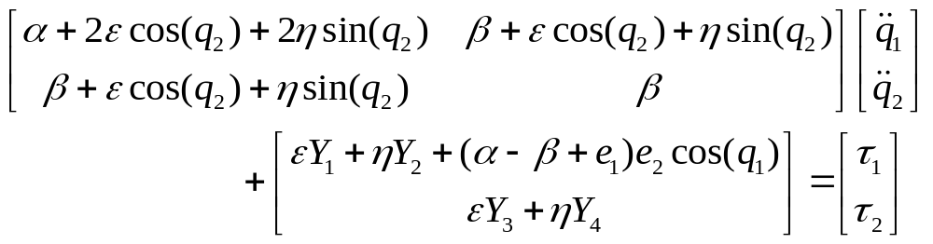
8.8 基于遗传算法的机械手参数辨识
8.8.1 系统描述
双关节机械臂动力学方程可写为：
（1）

Slide 2


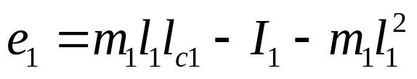
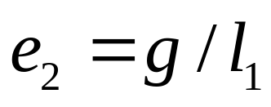

其中
为重力加速度。

Slide 3
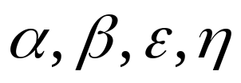
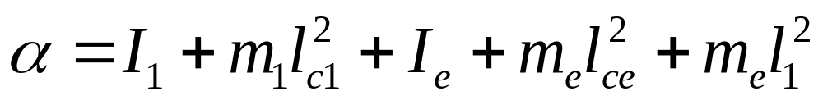
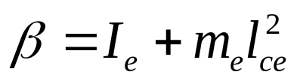
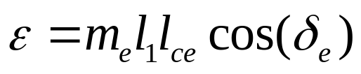
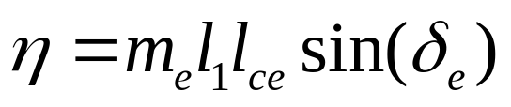
参数 分别是机械力臂方程中未知物理参数
的函数，表达如下：

Slide 4

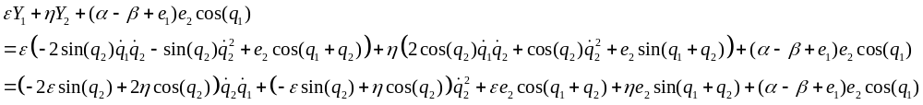
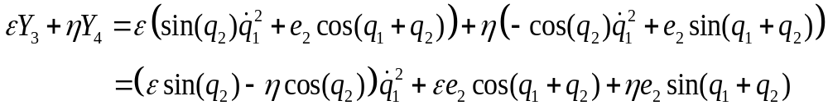
8.8.2 模型的整理
由
的定义，可知：

Slide 5
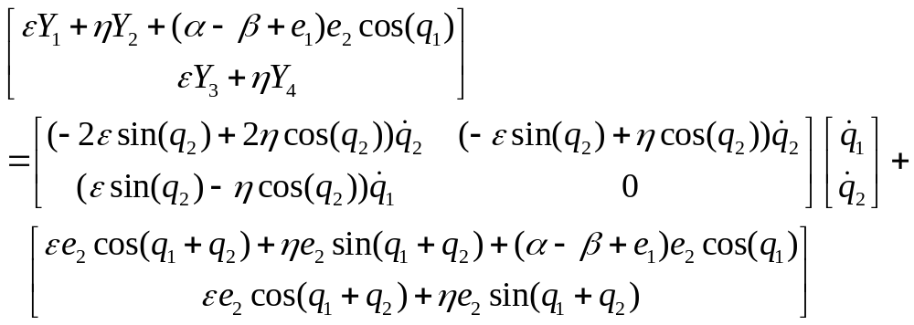
则

Slide 6
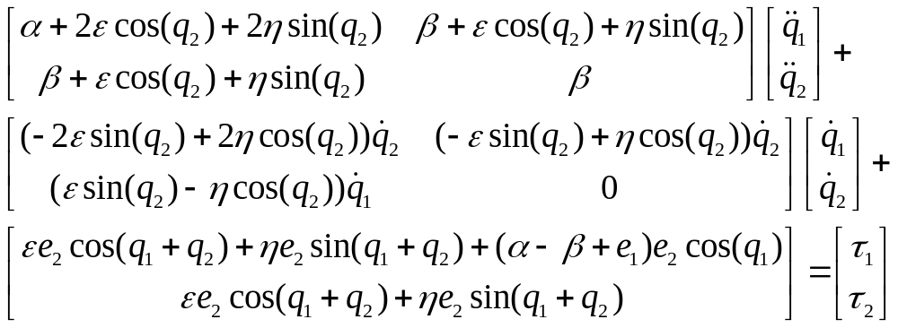
则式（1）可写为：

Slide 7
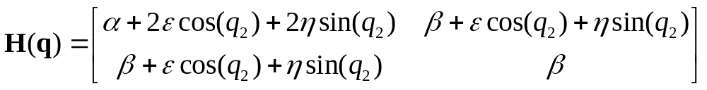
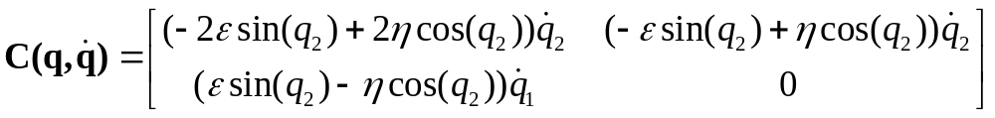
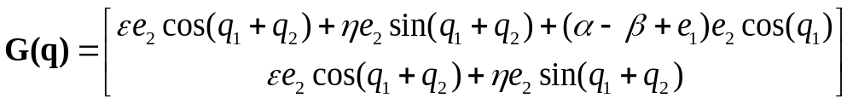
令

Slide 8

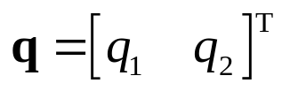
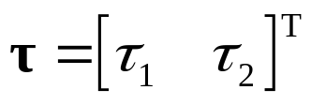
则式（1）可写为标准的机器人动力学方程：
（2）
其中

Slide 9
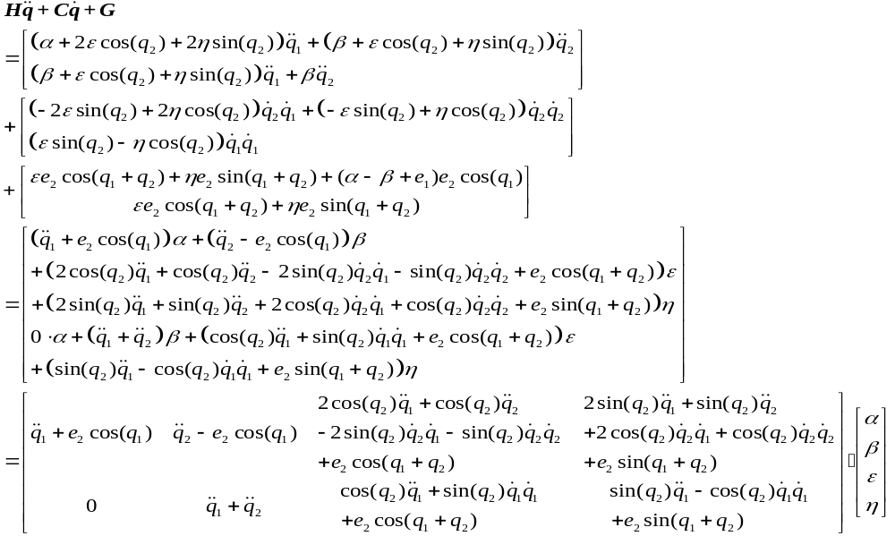
由于

Slide 10


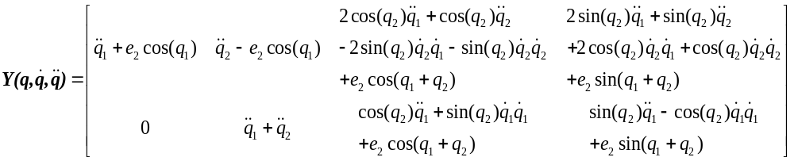
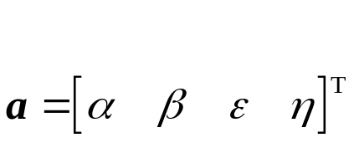
观察上式，可得
和
的表达式为：
（3）

Slide 11



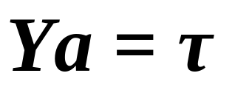
则可证明机械手的线性特性，即
(4)
其中
是一个
的矩阵。
结合式（2），可得
（5）

Slide 12
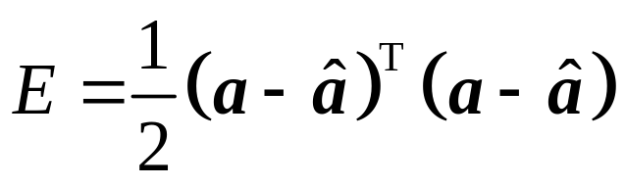
利用遗传算法辨识,采用实数编码，辨识误差指标取
（6）

Slide 13

8.8.3 仿真实例
一个带有未知负载的两关节平面机械臂结构如图1所示。第二个关节连同负载可以视为一个整体，具有四个未知物理参数，分别为质量me，转动惯量Ie，质量中心距第二个关节处的距离lce，质量中心与第二个机械臂的夹角 。

Slide 14
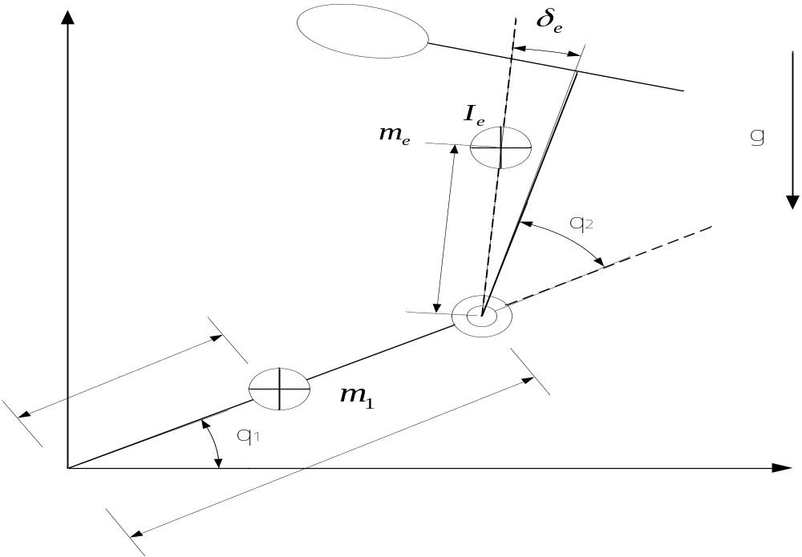
图1 具有未知大负载的两关节机械臂

Slide 15
被控对象取（1）式。机械臂的实际物理参数见表1。
表1 双机械臂物理参数
m1 | l1 | lc1 | I1 | me | lce | Ie | deltae | e1 | e2
1kg | 1m | 1/2m | 1/12kg | 3kg | 1m | 2/5kg | 0 | -7/12 | 9.81

Slide 16
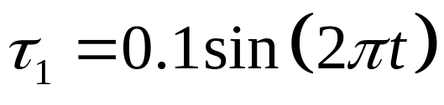
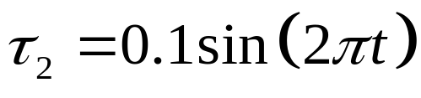

由表1中的参数值计算可得a的真实值为:
对象的输入信号取
取式（3）,采用式(6)可得到辨识结果。

Slide 17


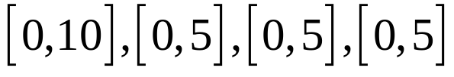
在遗传算法仿真中，取种群规模 ，最大遗传代数 , 采用实数编码 。
向量a中四个参数的搜索范围为 。
实际值与辨识值比较的仿真结果:

Slide 18
仿真程序：分为模型测试和辨识两个部分。
1 模型测试程序
（1）Simulink主程序：chap8_6sim.mdl
（2）辨识对象程序：chap8_6plant.m
（3）输入指令程序：chap8_6input.m
（4）Y计算程序：chap8_6Y.m
2 辨识程序
遗传算法辨识程序:chap8_7ga.m
最小二乘辨识程序:chap8_7ls.m:

Slide 19
参考文献
1. Slotine J.E., Li W.P. On the Adaptive Control of Robot Manipulators, The International Journal of Robotics Research, 1987, 6(3): 49-59
2. O.Karahan, Z.Bingul, Modelling and Identification of STAUBLI RX-60 Robot, 2008 IEEE, 78-83

